Slide 1
Método Actor - Critic
M.Sc. Oscar Daniel Ortíz Esquivel

Slide 2
Introducción
Muchos problemas de decisiones secuenciales óptimas pueden formularse como MDP’s.
En varios casos, los MDP’s pueden ser resueltos analíticamente, con programación dinámica o lineal.
Pero en otros casos, cuando el espacio de estados es muy grande, no es posible aplicar estos métodos.
1

Slide 3
Funcionamiento
A medida que un agente realiza acciones y se mueve a través de un entorno, aprende a mapear el estado observado del entorno en dos posibles salidas:
Acción recomendada: Valor de probabilidad para cada acción en el espacio de acción. La parte del agente responsable de esta salida se llama actor.
Recompensas estimadas en el futuro: Suma de todas las recompensas que espera recibir en el futuro. La parte del agente responsable de esta salida es critic
El actor y critic aprenden a realizar sus tareas, de modo que las acciones recomendadas por el actor maximizan las recompensas.
2

Slide 4
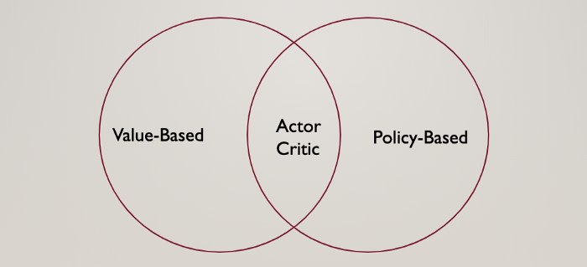
Los algoritmos Actor-Critic utilizan tanto una función de valor como una función de política
3
Notes:
los algoritmos actor-crítico (actor-critic) utilizan tanto una función de valor como una función de política
El “Actor” actualiza la distribución de políticas en la dirección sugerida por el Crítico (como con gradientes de políticas).
El “Critic” estima la función de valor. Este podría ser el valor de acción (el valor Q ) o el valor de estado (el valor V ).

Slide 5
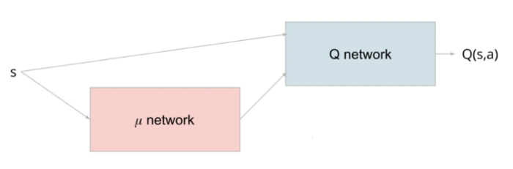
Actor - Critic
Es una versión de Diferencia Temporal (TD) de la política de Gradiente.
Tiene dos redes: Actor y Critic.
Actor decide qué acción debe tomarse
Critic informa qué tan buena es la acción y cómo debe ajustarse
El aprendizaje de ACTOR se basa en el enfoque de gradiente de políticas.
En contraste, CRITIC evalúa la acción producida por ACTOR calculando la función de valor.
4

Slide 6
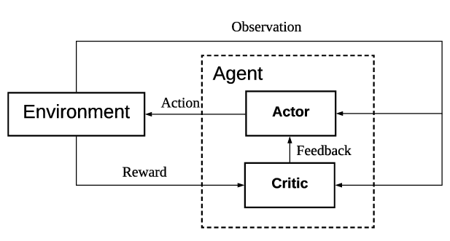
5
Interacción entre Actor, Critic y ambiente (Tong, L., et al. 2019)
Notes:
Actor ejecuta una acción de acuerdo a su política dada la observación del ambiente.
Una vez recibida la acción, el ambiente actualiza su estado y retorna una recompensa al Critic.
Critic actualiza su método de evaluación y da feedback al actor
Actor actualiza su política de acuerdo al feedback dado por critic

Slide 7
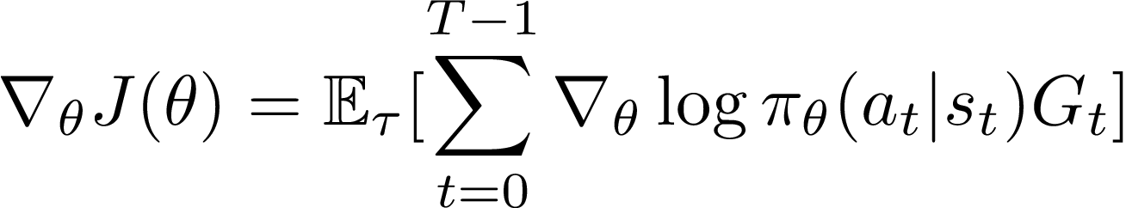
Retomando la política de gradiente
Es Similar al algoritmo de política de gradiente REINFORCE con línea de base.
Notes:
REINFORCE es el aprendizaje de MONTE-CARLO que indica que el rendimiento total se muestrea a partir de la trayectoria completa. Se actualiza la política tomando muestras aleatorias.

Slide 8
Referencias
Shalabh Bhatnagar, Richard Sutton, Mohammad Ghavamzadeh, Mark Lee. Natural Actor-Critic Algorithms. Automatica, Elsevier, 2009, 45 (11), ff10.1016/j.automatica.2009.07.008ff. ffhal-00840470
Yoon Chris. Understanding Actor Critic Methods and A2C, Towards Data Science, 2019, https://towardsdatascience.com/understanding-actor-critic-methods-931b97b6df3f
https://medium.com/intro-to-artificial-intelligence/the-actor-critic-reinforcement-learning-algorithm-c8095a655c14
https://livebook.manning.com/book/deep-learning-and-the-game-of-go/chapter-12/
Tong, L., Laszka, A., Yan, C., Zhang, N., & Vorobeychik, Y. (2019). Finding Needles in a Moving Haystack: Prioritizing Alerts with Adversarial Reinforcement Learning. http://arxiv.org/abs/1906.08805

